Slide 1
【第九组】
堆排序

Slide 2
什么是堆？
大根堆
堆
完全二叉树
小根堆

Slide 3
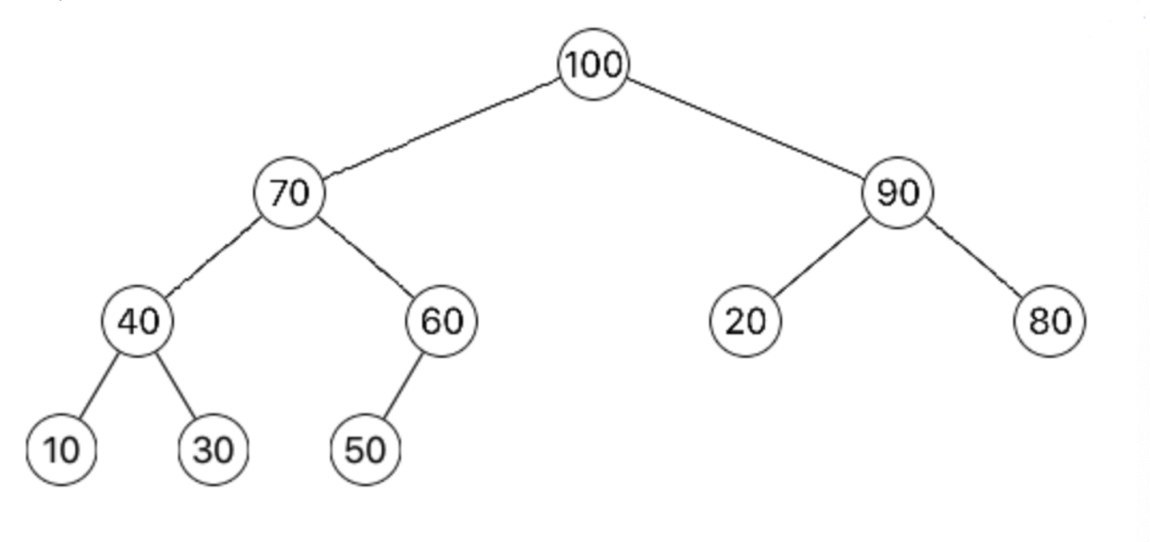
大根堆
每个节点的值都大于或等于其子节点的值

Slide 4
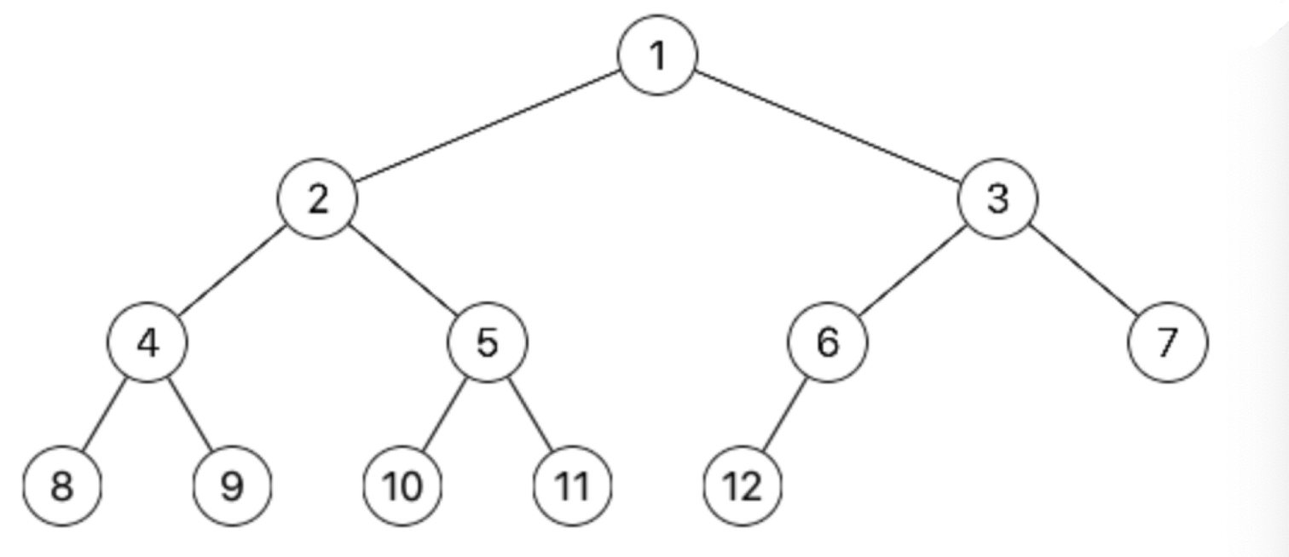
小根堆
每个节点的值都小于或等于其子节点的值

Slide 5
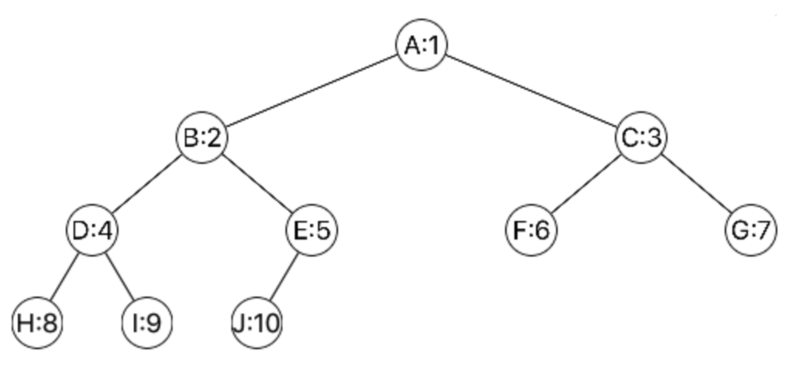
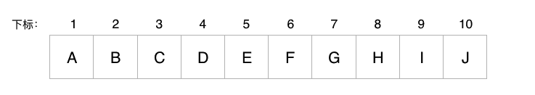
存储结构？
将堆采用顺序存储结构存储，则堆对应一组序列。即把完全二叉树按层序遍历依次把结点存入一维数组中，其数组下标就能够体现出父子结点关系来（数组第0位不使用）

Slide 6
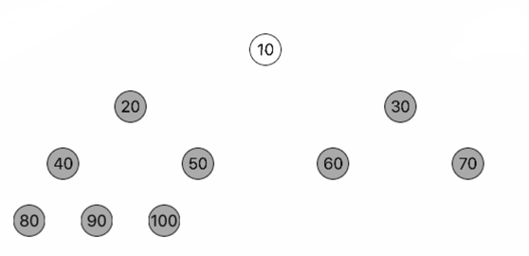
什么是堆排序？
首先将待排序的记录序列构造成一个堆，此时，选出了堆中所有记录的最大(小)者，然后将它从堆中移走，并将剩余的记录再调整成堆，这样又找出了次大(小)的记录，以此类推，直到堆中只有一个记录。
。。。。。。。。。。。。。。。。。。。。。。。。。。。。。。。。。

Slide 7
如何由一个无序序列建成一个堆？
第一步：将无序序列构建成一个完全二叉树
假设这个无序序列为{28，25，16，36，18，32｝
28
算法描述：
for (i=n/2; i>=1; i--)
sift(r, i, n) ;
25
16
堆调整
36
18
32

Slide 8
如何由一个无序序列建成一个堆？
第二步：将完全二叉树调整为堆
28
28
25
16
25
32
36
18
32
36
18
16

Slide 9
如何由一个无序序列建成一个堆？
第二步：将完全二叉树调整为堆
28
28
25
32
36
32
36
18
16
25
18
16

Slide 10
如何由一个无序序列建成一个堆？
第二步：将完全二叉树调整为堆
28
36
36
32
28
32
25
18
16
25
18
16

Slide 11
堆调整的基本方法
void sift ( int r[ ], int k, int m )
{//要筛选结点的编号为k，堆中最后一个结点的编号为m
i=k; j=2*i; temp=r[i]; //将筛选记录暂存
while (j<=m ) //筛选还没有进行到叶子
{
if (j<m && r[j]<r[j+1]) j++; //左右孩子中取较大者
if (r[i]>r[j]) break;
else {
r[i]=r[j]; i=j; j=2*i;
}
}
r[i]=temp; //将筛选记录移到正确位置
}
第一步

Slide 12
如何由一个无序序列建成一个堆？
第一步：将无序序列构建成一个完全二叉树
假设这个无序序列为{28，25，16，36，18，32｝
28
算法描述：
for (i=n/2; i>=1; i--)
sift(r, i, n) ;
25
16
36
18
32
最后一个结点（叶子）的序号是n，则最后一个分支结点即为结点n的双亲，其序号是n/2。

Slide 13
如何处理堆顶记录？
36
16
第 i 次处理堆顶是将堆顶记录r[1]与序列中第n-i+1个记录r[n-i+1]交换。
28
32
28
32
25
18
16
25
18
36
剪掉
算法描述：
r[1]←→r[n-i+1];
对 应 顺 序 存 储 结 构
1 2 3 4 5 6
1 2 3 4 5 6
36 28 32 25 18 16
16 28 32 25 18 36
交换

Slide 14
如何调整剩余记录，成为一个新堆？
第 i 次调整剩余记录，此时，剩余记录有n-i个，调整根结点至第n-i个记录。
16
32
28
32
28
16
算法描述：
sift(r, 1, n-i);
25
18
36
25
18
36
重复以上步骤！

Slide 15
堆排序算法
void HeapSort ( int r[], int n)
{
for (i=n/2; i>=1; i--) //初建堆
sift(r, i, n) ;
for (i=1; i>n; i++ )
{
r[1]←→r[n-i+1]; //移走堆顶
sift(r, 1, n-i); //重建堆
}
}

Slide 16
什么是堆排序？
首先将待排序的记录序列构造成一个堆，此时，选出了堆中所有记录的最大(小)者，然后将它从堆中移走，并将剩余的记录再调整成堆，这样又找出了次大(小)的记录，以此类推，直到堆中只有一个记录。
。。。。。。。。。。。。。。。。。。。。。。。。。。。。。。。。。

Slide 17
总结堆排序
堆排序总的来说分为两个步骤：
1.构造大根堆。从下往上、从右到左，把每个非终结点（即叶子结点）当作根结点，将其和其子树调整成大根堆。
2.对大根堆进行排序。不断地把大根堆根结点交换到末尾位置，然后剪掉，再把这样剪枝后的树重新调整成大顶堆以找出下一个最大值，放在根结点，继续进行新一轮剪枝。 这是一个不断选择最大值，依次排列起来的过程。
堆排序算法的性能分析：
第1个for循环是初始建堆，需要O(n)时间；
第2个for循环是输出堆顶重建堆，共需要取n-1次堆顶记录，第 i 次取堆顶记录重建堆需要O(log₂i)时间，需要O(nlog₂n)时间；
因此整个时间复杂度为O(nlog₂n)，这是堆排序的最好、最坏和平均的时间代价。

Slide 18
THANKS！

